Slide 1
МБДОУ №23 «Ёлочка» городского округа Большой Камень
ВРЕМЯ ГОВОРИТЬ!
Опыт работы с неговорящим ребёнком
Логопед: Звездина Е.В.
2022 г.

Slide 2
Нарушения речи − одна из актуальных детских проблем. По статистике, количество детей с речевыми патологиями становится все больше. Поэтому важно вовремя диагностировать возможные трудности в речевом развитии ребенка и начать вести работу по коррекции речевых нарушений.
Что понимают под «нарушениями речи»? Это трудности при коммуникации с окружающими. Они могут проявляться в искаженном звукопроизношении, нечеткой дикции, трудностях в составлении предложений и фраз, а иногда ребенок практически не говорит.

Slide 3
Безречевые дети
Это условное понятие под которым мы понимаем детей с тяжёлыми нарушениями речи, которые клинически являются неоднородной группой и характеризуются отсутствием активной речи, из-за особенностей их психофизического развития.
Группа безречевых детей неоднородна. В нее входят дети с моторной и сенсорной алалией, различными задержками психо-речевого развития, в том числе недифференцированными, ранним детским аутизмом, интеллектуальной недостаточностью, детским церебральным параличом, нарушением слуха.
Общим для этих детей является : отсутствие мотивации к общению, неумение ориентироваться в ситуации, повышенная эмоциональная истощаемость.

Slide 4
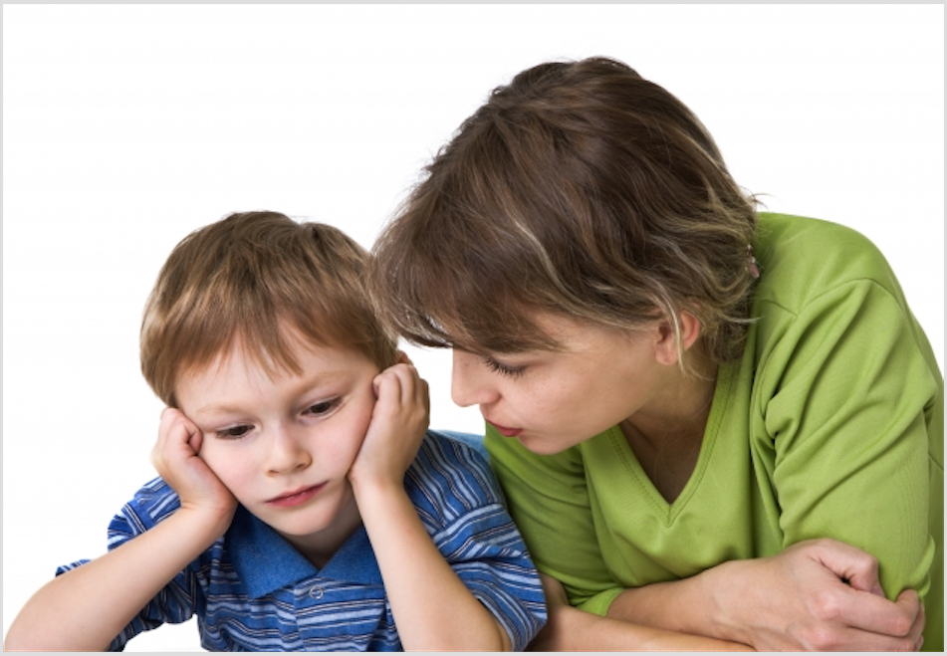
Работа с неговорящими детьми начинается с их родителей. А они по-разному относятся к такой ситуации. Одни не видят проблемы в том, что ребенок в 2,5 года молчит, а другие родители, напротив, много читают, ищут выход из ситуации, четко следуя советам, и удивляются: Я все делаю, как рекомендуется: не сюсюкаю, говорю полными словами, много читаю, ставлю для прослушивания аудиокассеты. А он по-прежнему молчит. У родителей опускаются руки, они не знают, что им делать дальше и приходят на консультацию к логопеду.

Slide 5
Этапы работы:
работа с любым ребенком начинается с установления контакта. В случае с неговорящими детьми важно не отпугнуть их настойчивым "скажи". На первых порах лучше не требовать от них речевой активности, а лучше применять различные игры с игрушкой, заинтересовавшей ребенка. Игры типа "Делай, как я" (покачай куклу, покатай мячик, поставь машину в гараж) вызывают его на безречевое, а впоследствии — на речевое подражание.
развитие понимания речи, простейших инструкций (дай ручку, покажи носик);
побуждение к речи через ситуации, которые эмоционально заинтересовывают ребенка. Здесь применяются различные виды пряток (ищем игрушку, часть тела, самого ребенка), рассматривание семейных фотографий;
побуждение к речи через вызывание ориентировочного рефлекса (Что это?, Что там?). Используются книжки-раскладушки, игрушки в сухом бассейне, в коробочке, в завернутой бумаге. Главное — привлечь внимание, вызвать эмоциональную реакцию, выраженную междометиями (ой, ай, уу), расположить к речевому подражанию, повторению наряду с лепетными обычных слов (ля-ля, сова);
работа над пальчиковой и артикуляционной моторикой, дыханием, уточнением (но не постановкой) отдельных звуков раннего онтогенеза, развитием речевого слуха и внимания, формированием умения передавать простейшие ритмы, уточнением и расширением пассивного словаря по лексическим темам, объединенным общей ситуацией;
развитие сенсорной базы (цвет, форма, размер, количество);
стимуляция развития зрительного и слухового внимания, памяти, произвольной регуляции деятельности.

Slide 6
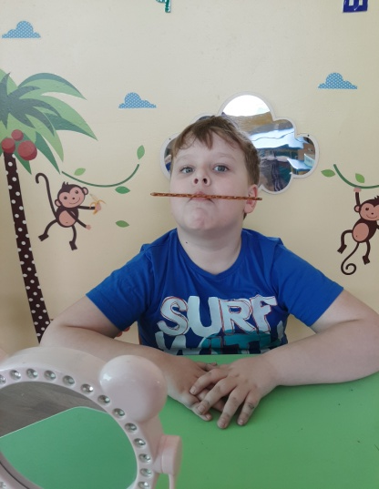
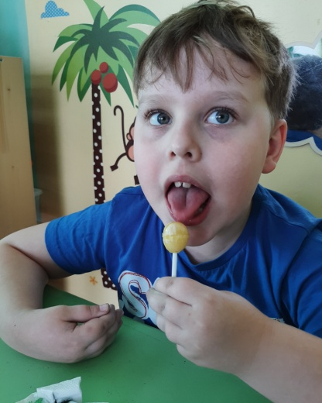
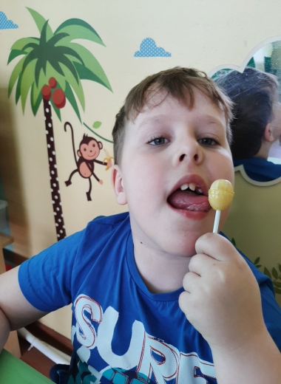
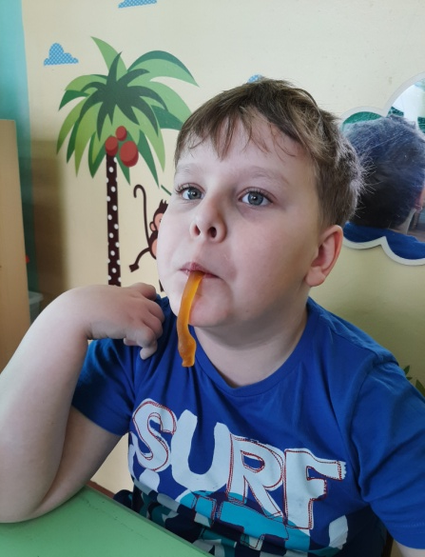
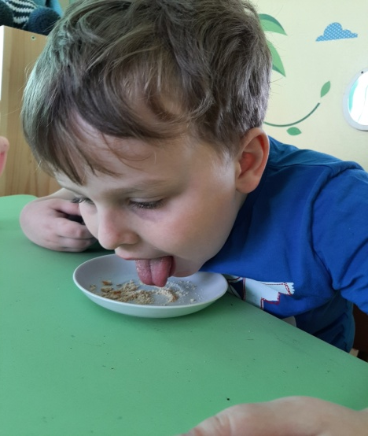
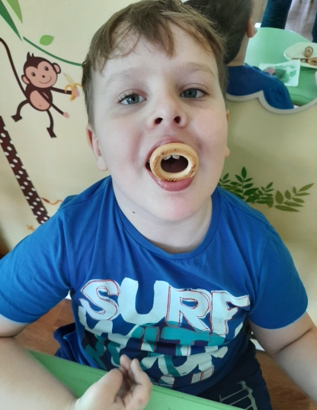
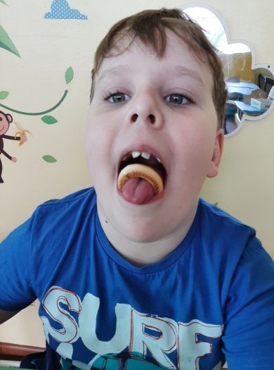
Артикуляционная гимнастика

Slide 7
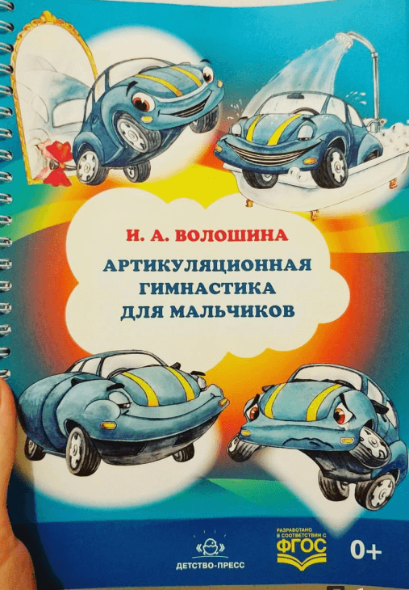
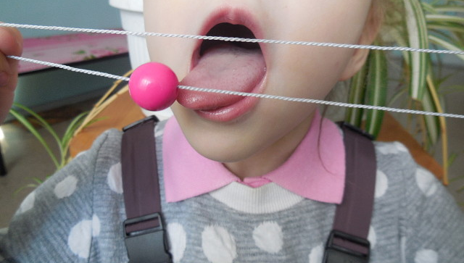

Slide 8
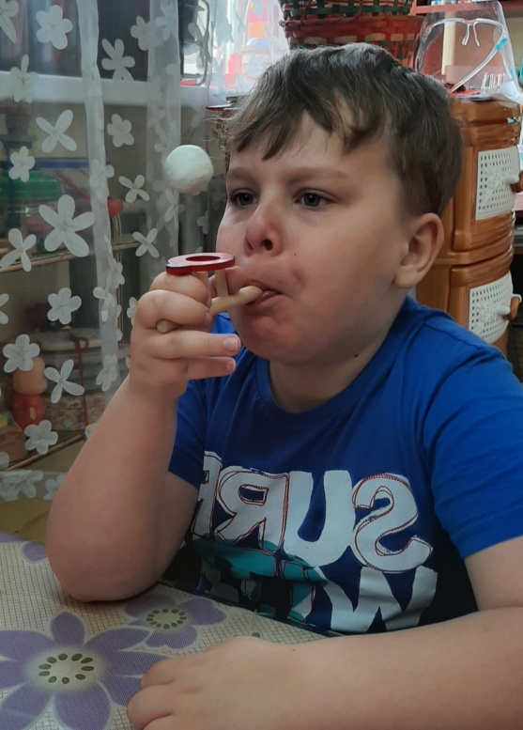
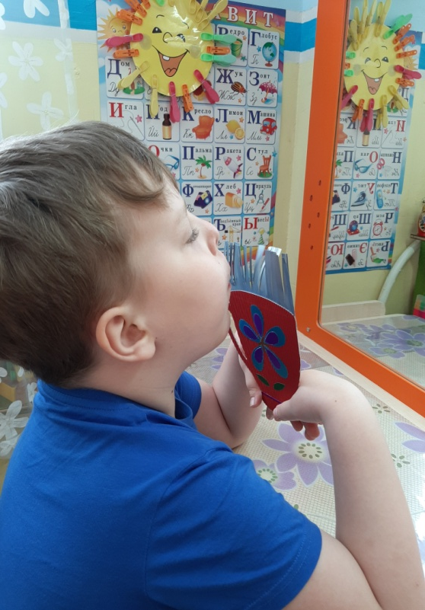
Развитие дыхания

Slide 9
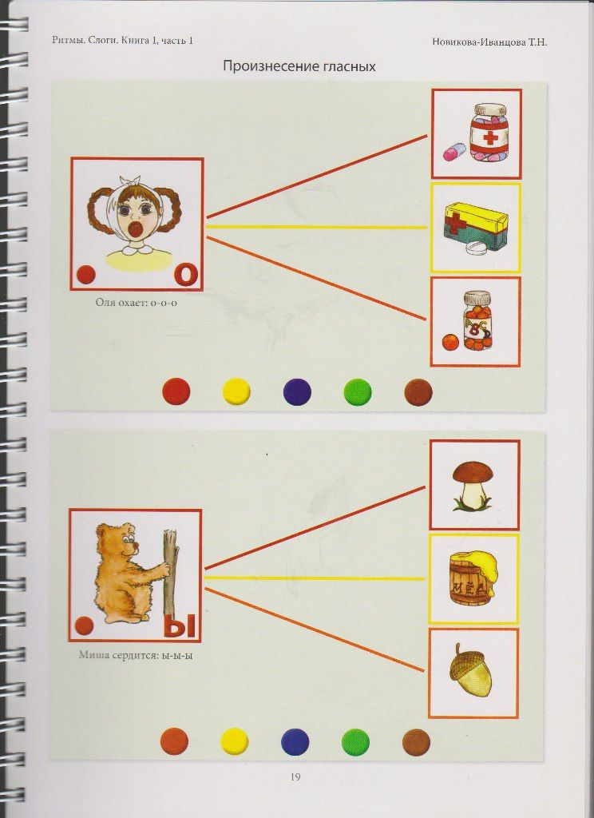
На этапе стимуляции речевой активности и побуждения к речи, использую методику Т.Н. Новиковой-Иванцовой.

Slide 10
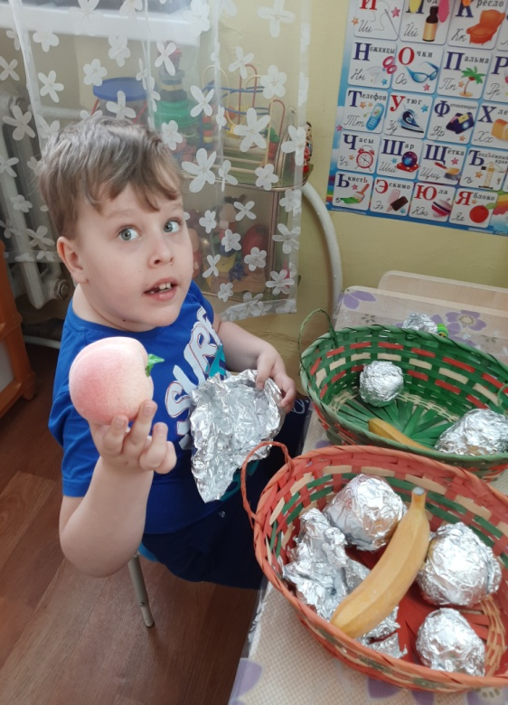
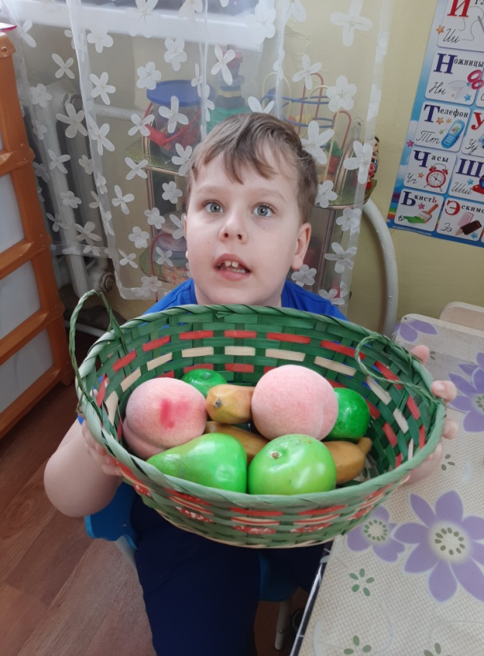
Побуждение к речи через вызывание ориентировочного рефлекса (Что это?, Что там?). Развитие сенсорной базы.

Slide 11
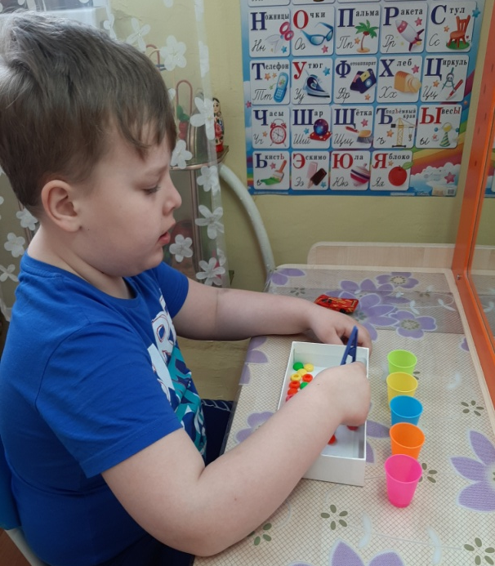
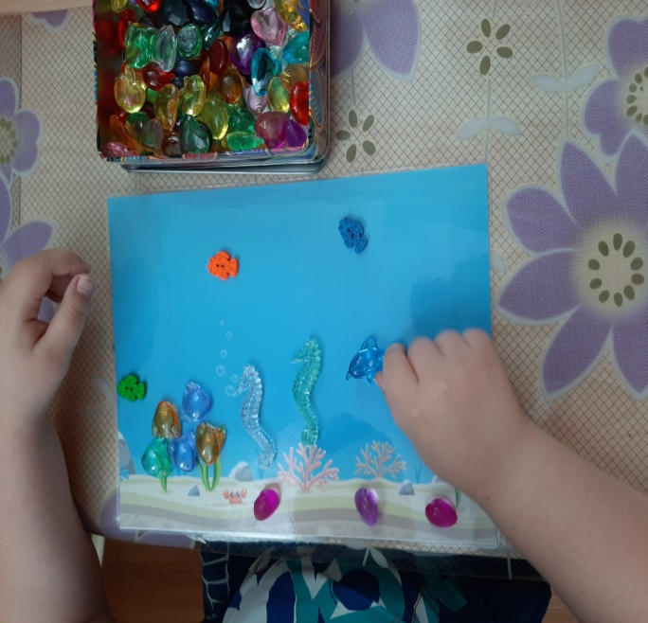
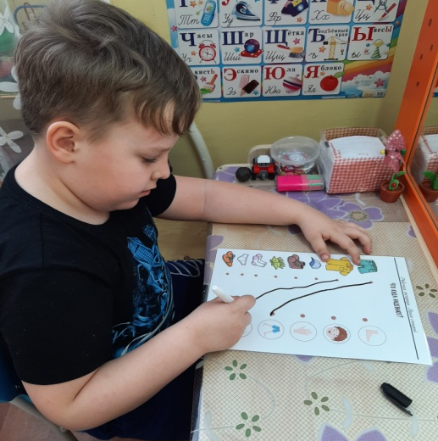
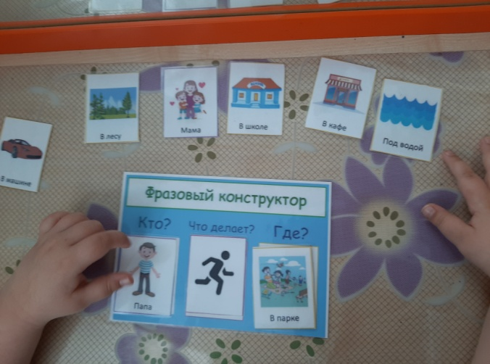
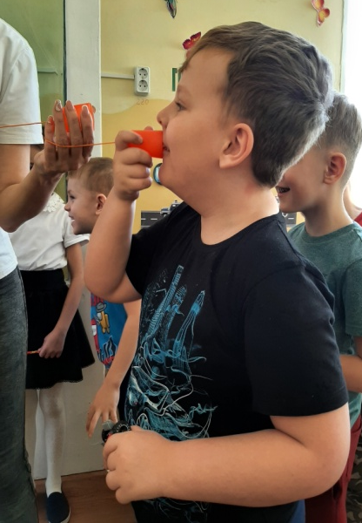
Развиваем речь, играя!

Slide 12
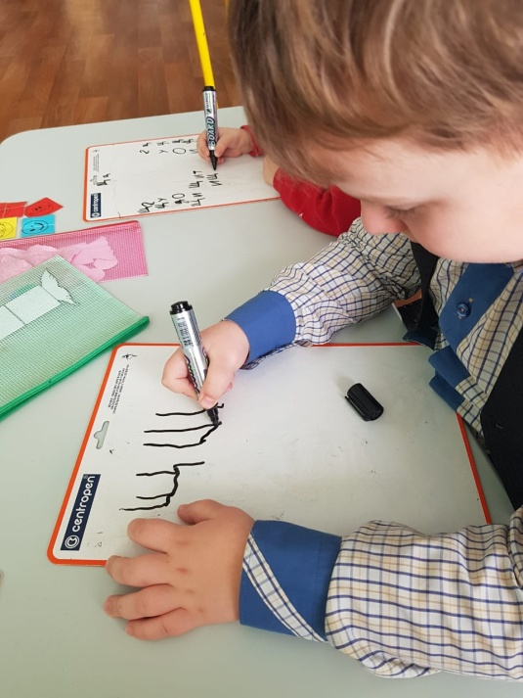
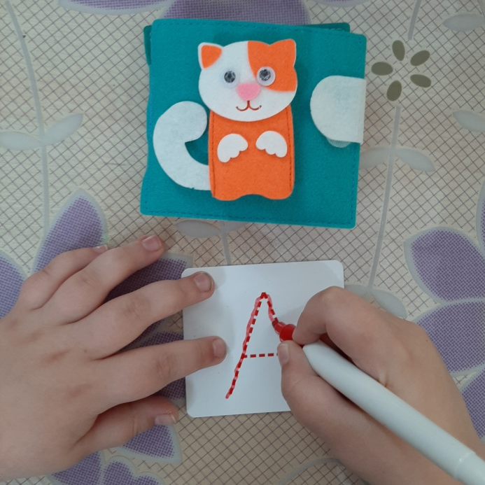
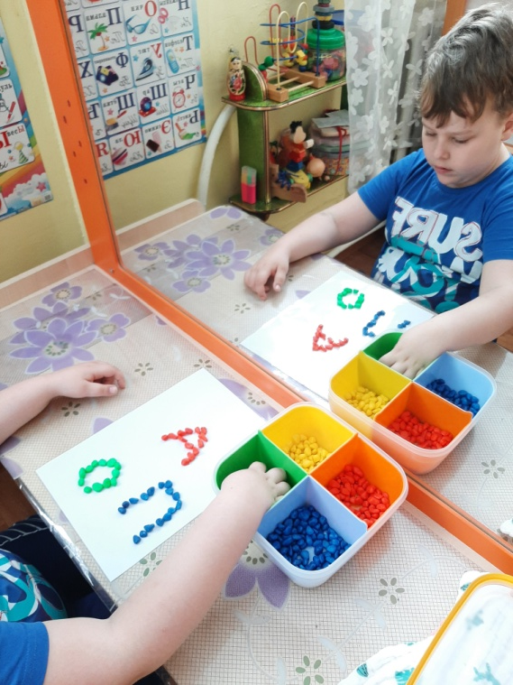
Учим буквы

Slide 13
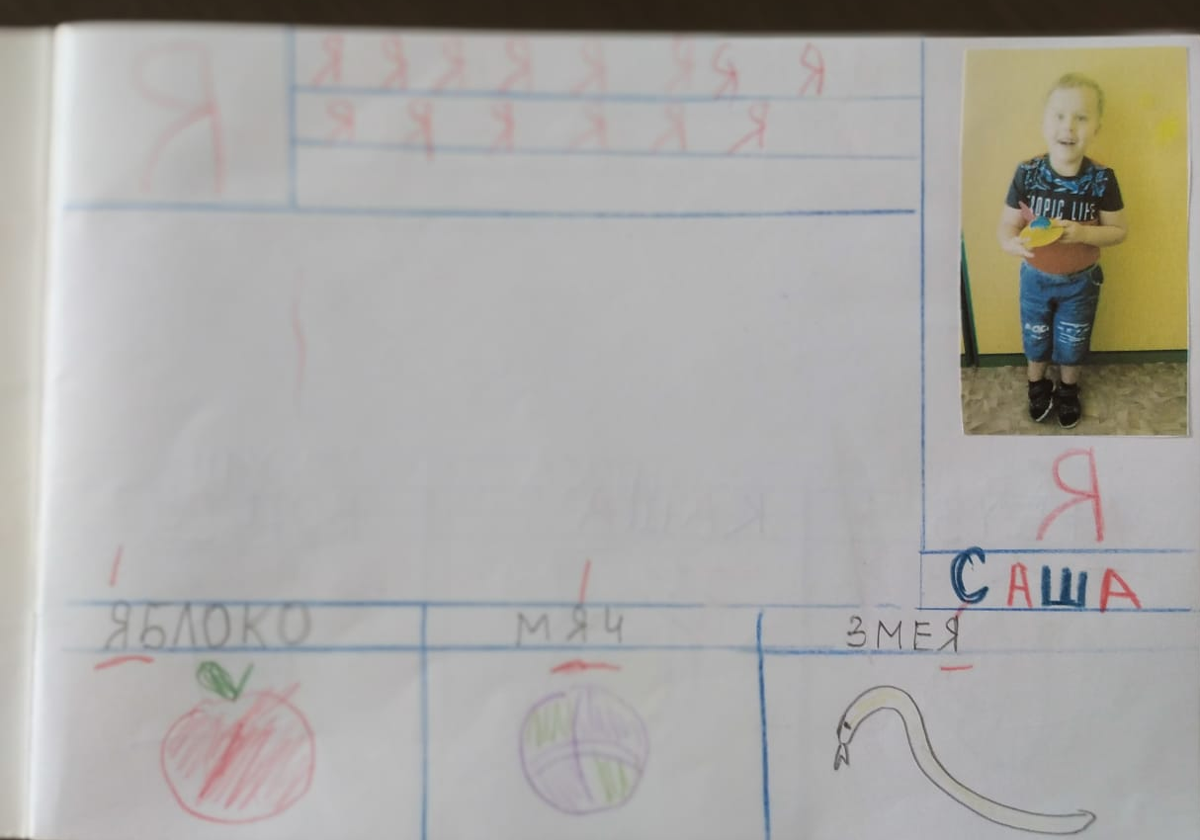
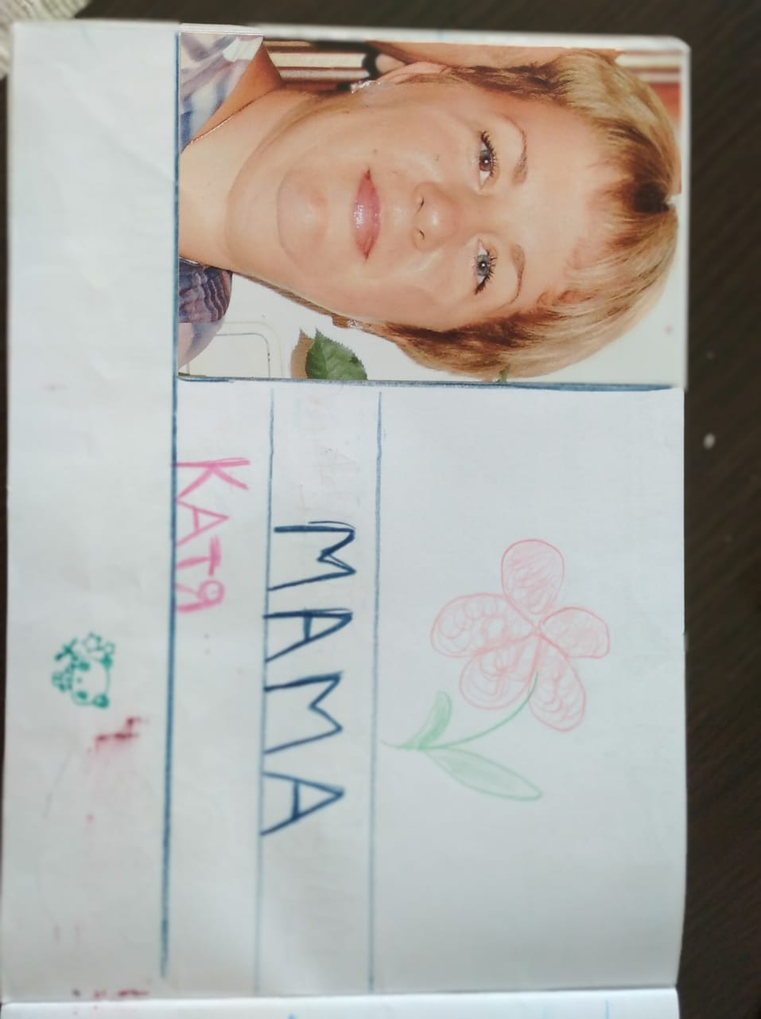
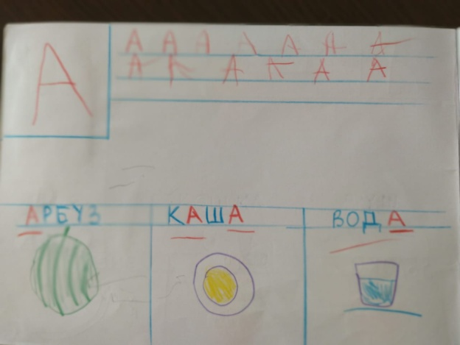
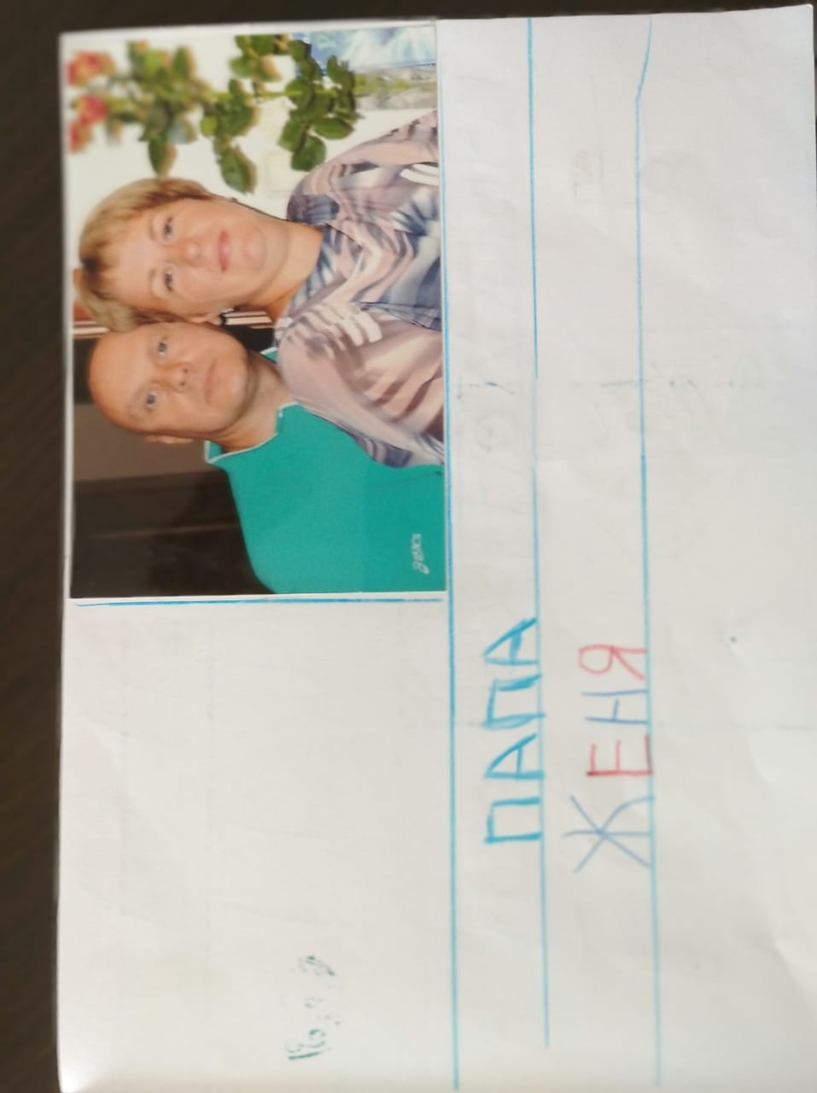
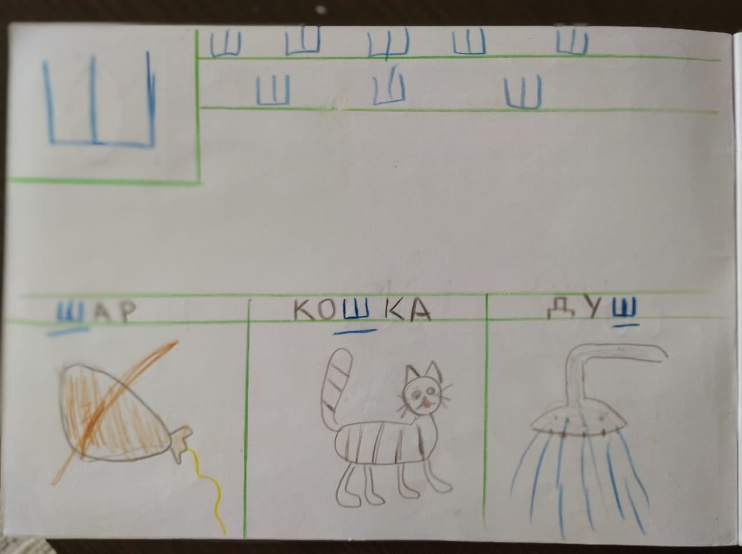
Для осмысленного усвоения навыков чтения и письма, создали «Личный букварь»

Slide 14
